Slide 1

samedi 16 septembre 2017
Célébrations de la JiLL 2017 au Salon 1861, MTL
CC BY-SA 4.0

Slide 2


Slide 3
Plan
Première partie : qu’est-ce que c’est ?
Deuxième partie : comment participer ?
Des questions ?

Slide 4
Première partie
Qu’est-ce que c’est?

Slide 5
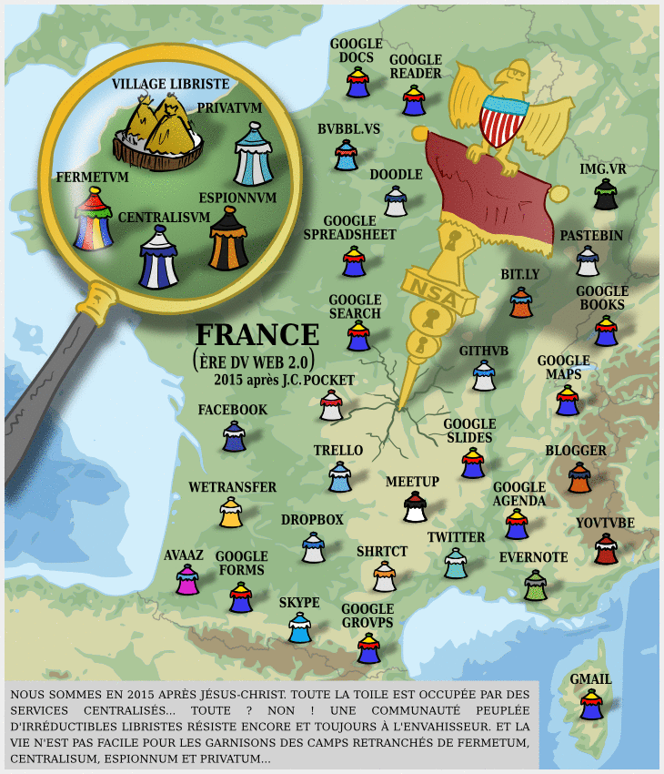
Dégooglisons Internet avec Framasoft

Slide 6

chatons.org

Slide 7
AGA de FACIL de mai 2016
«Que FACIL voit à la réalisation de la phase 1 du projet Services FACIL, qui consisterait à offrir aux Québécois(es) une petite gamme de services libres, éthiques, décentralisés et solidaires, dans le cadre du Collectif d’Hébergeurs Alternatifs, Transparents, Ouverts, Neutres et Solidaires (CHATONS) sollicité par nos ami(e)s libristes de Framasoft.»

Slide 8

Exemple 1

Slide 9

Exemple 1 (suite)

Slide 10

Exemple 2

Slide 11

Exemple 2 (suite)

Slide 12
Comment?
Phase 1 : minou
2016-17-18-19
Partenariats
Bénévolats
Stages
Dons
Adhésions
Soutien financier privé ou public

Slide 13
Comment?
Phase 2 : Frimasoft
2020-21-?
Constitution d'un nouvel organisme
Organisme de bienfaisance?
Coopérative de solidarité?

Slide 14
Un an plus tard...
Une infrastructure et + de 15 services en pré-prod (Merci Romain, Mariam, Mathieu, et les autres!)
Programme fédéral «Stage pour les jeunes» : environ six mois de travail rémunéré
Un design avec maquette, charte graphique, etc. (Merci Hugo!)
Commandites d’équipement (Merci Koumbit et peut-être OVH!)
Accès Savoirs : plan de communication (Merci Laurie!)
La Halte 24-7 : lieu de travail (Merci Evolix!)

Slide 15
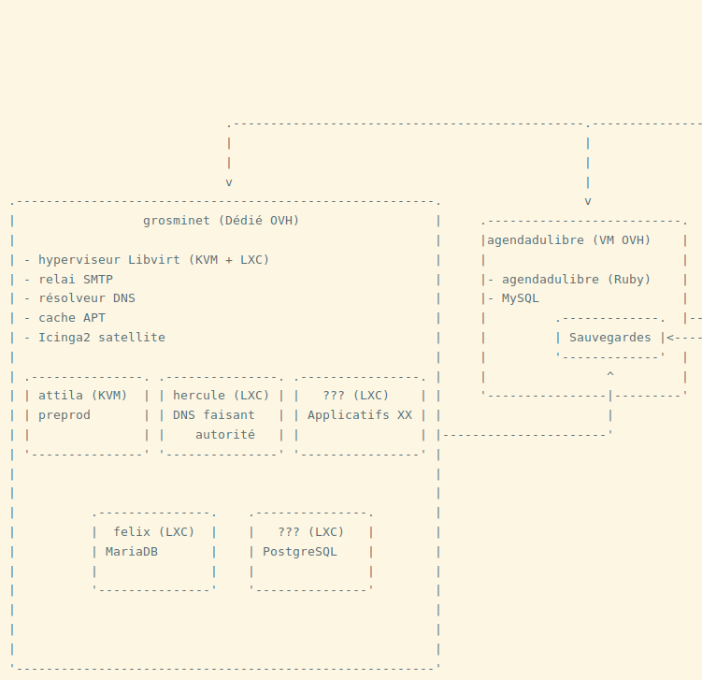
Un an plus tard… (suite)

Slide 16
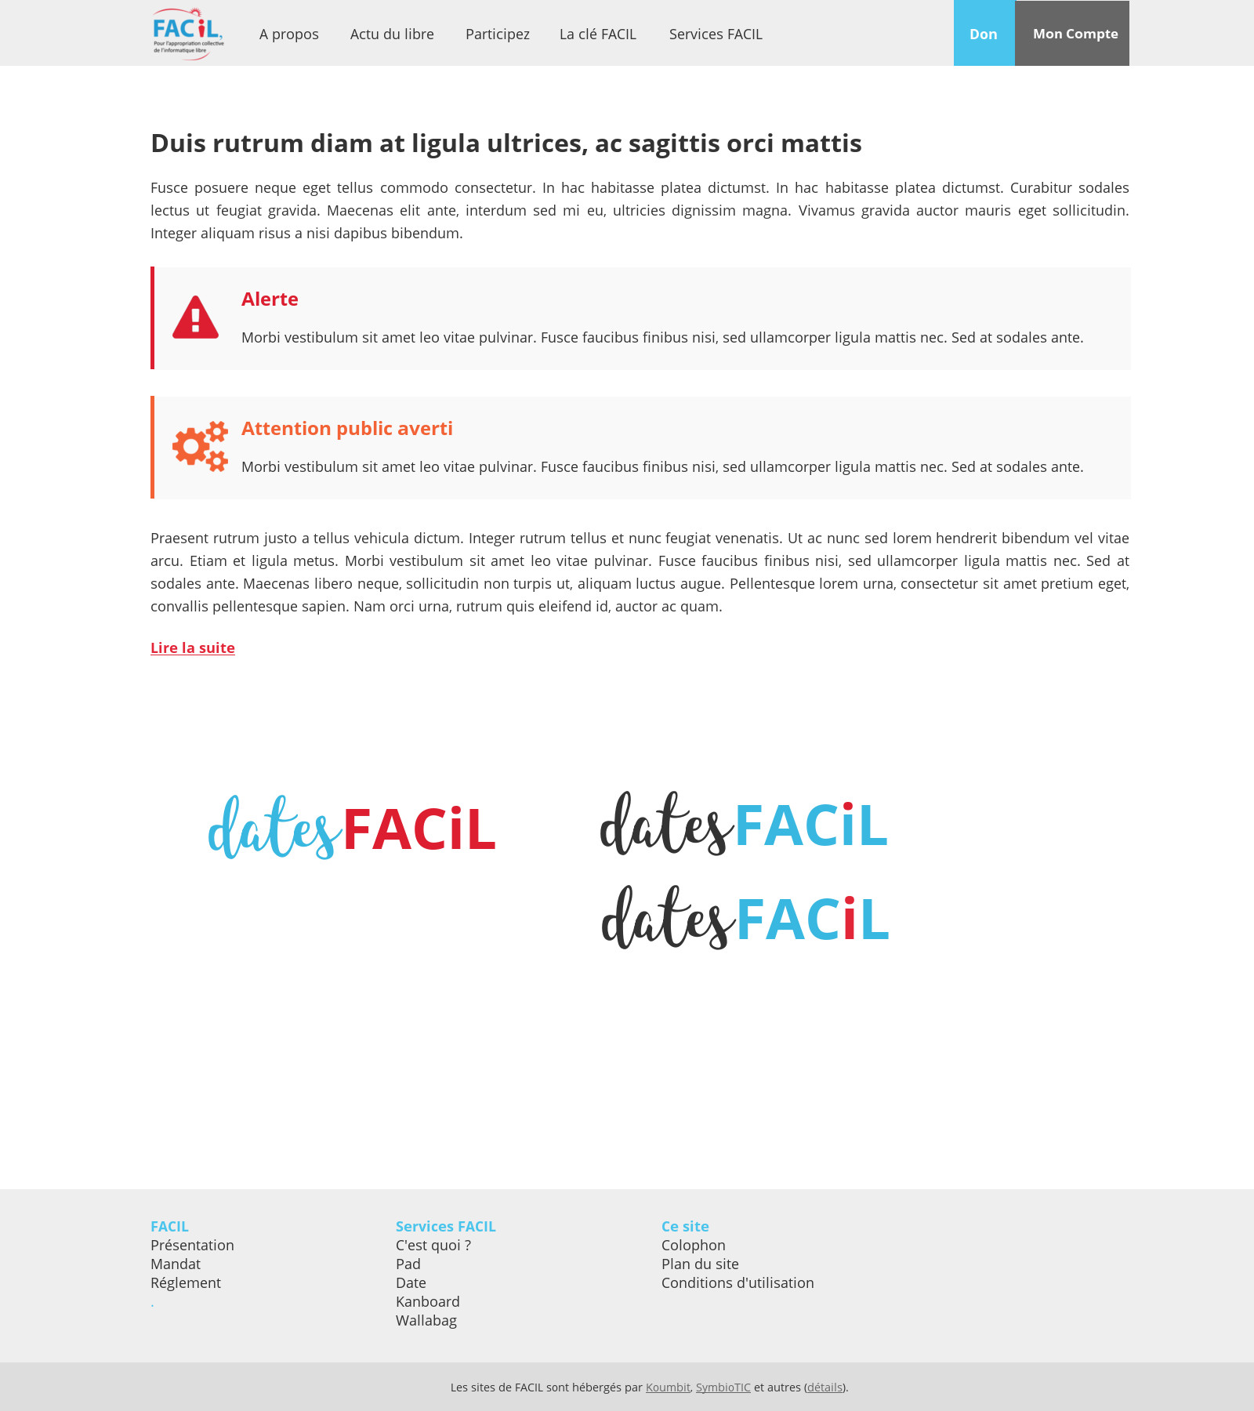
Un an plus tard… (suite)

Slide 17
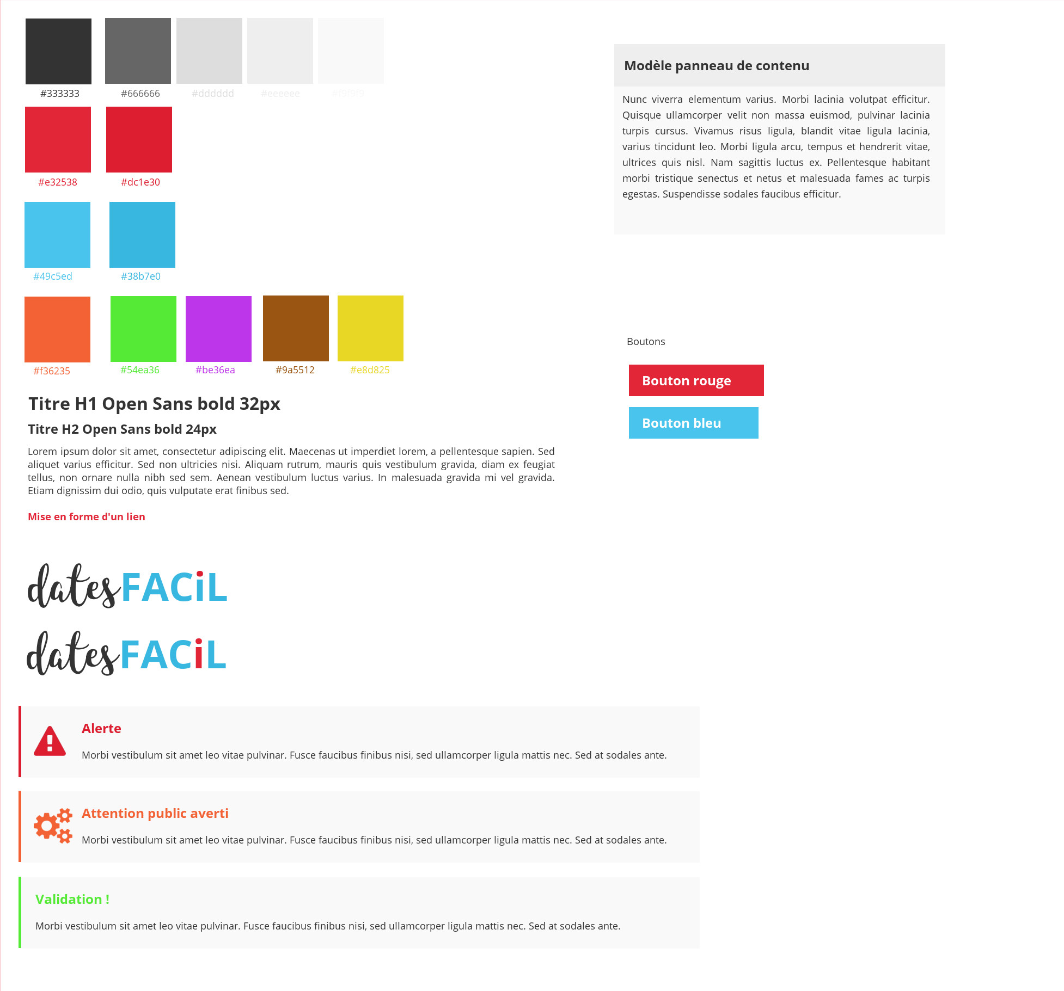
Un an plus tard… (suite)

Slide 18
Un an plus tard (suite)
16 septembre 2017 : annonce d’une phase préliminaire de test de plus d’une douzaine de services en préproduction :
Une belle occasion de s’impliquer !
https://facil.qc.ca/services-faciles-phase-préliminaire-de-test

Slide 19
Deuxième partie
Comment participer?

Slide 20
Besoin de bénévoles
Admin. de systèmes (Debian, Ansible, Libvirt, LXC, Inciga2, etc.)
Communication : rédaction, traduction, graphisme
Financement : démarchage pour trouver du financement, nouer des partenariats, etc.
Développement web

Slide 21
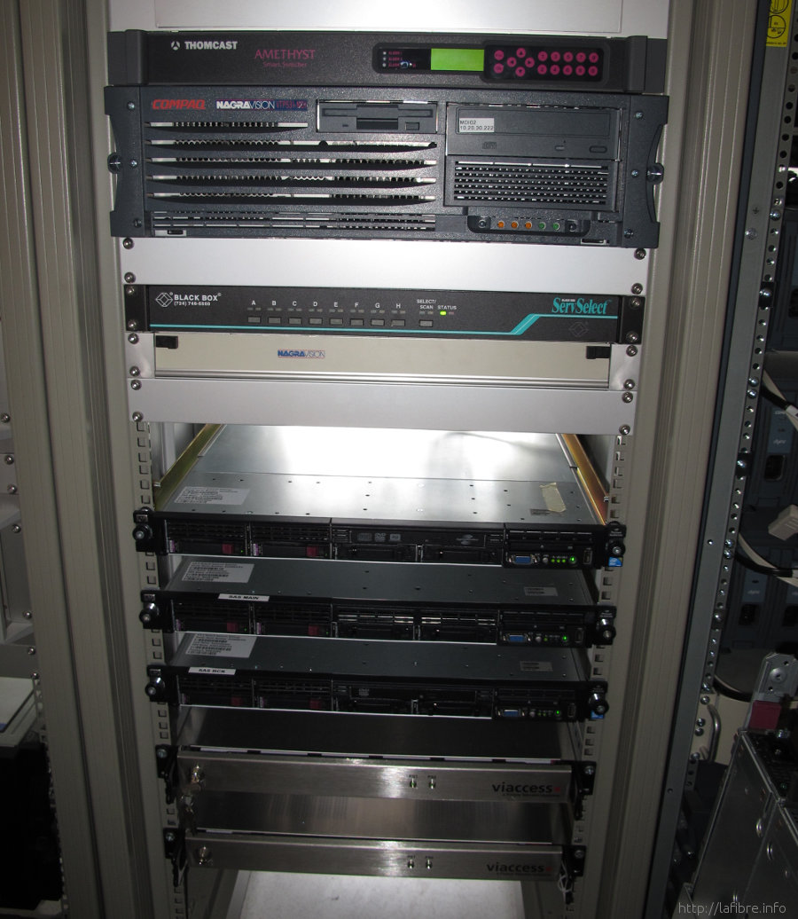
Besoin d’équipements
Dons ou commandites
Vivien Guéant, Wikimedia Commons, CC BY-SA 3.0

